Slide 1
2 forklaringer af Procent

Slide 2
Hvor kender vi procent fra?
Banker
Butikker
Aktier
Huspriser
Befolkningstal
Medierne

Slide 3
Procent betyder ”pr. 100”
Forklaring 1
F.eks. 1 amerikansk cent er en 1/100 af en dollar
På fransk betyder ”cent” også 100
Det engelske ord ”Century” betyder århundrede
Matematisk betyder det ”at dele i hundrede”
1 % er altså det samme som 1/100
Dette kan vises på følgende måde:

Slide 4
100
3 % af 100
Er altså
1+1+1
=
3

Slide 5
200
5 % af 200
Er altså:
2+2+2+2+2
=
10

Slide 6
500
7 % af 500?
Er altså:
5+5+5+5+5+5+5
=
35

Slide 7
700
4 % af 700
Er altså:
7+7+7+7
=
28

Slide 8
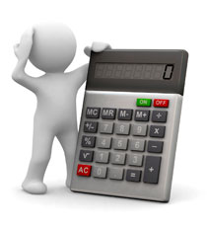
Ha´ lommeregneren parat!
Prøv at regne med!

Slide 9
Lad os Trække 20 % fra 200
Vi har 20
Altså 20x2
1 % er 200/100=2
200-(20 x 2)
200-(40)
160

Slide 10
Lægge 15 % til 300
Vi har 15
Altså 15x3
1 % er 300/100=3
300+(15x3)
300+(45)
345

Slide 11
17 % af 400
1 % er 400/100=4
17x4
68

Slide 12
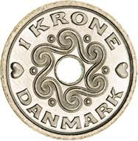
Forklaring 2
Lad os gøre det lidt let
Se 100% som en 1krone
100%
1,00kr.

Slide 13
Lad os lægge 20% til
1,00 kr
0,20kr
1,20kr
Har vi 200 kroner har vi altså 200 gange så meget
200kr
1,20
240kr

Slide 14
Lad os trække 15% fra
1,00kr
0,15kr
0,85kr
Har vi f.eks. 500 kroner, skal vi altså gøre det 500 gange
500kr
0,85
425kr

Slide 15
Finde % af et beløb
30 % af 1 krone
0,30 kr.
Skal vi trække 30 % fra 250, skal vi altså gøre det 250 gange
250 kr.
0,30
75kr

